Slide 1

任务一 新闻阅读

Slide 2
新闻体裁
课题 | 体裁
《消息二则》
《首届诺贝尔奖颁发》
《“飞天”凌空——跳水姑娘吕伟夺魁记》
《一着惊海天——目击我国航母舰载战斗机 首架次成功着舰》
《国行公祭，为佑世界和平》
消息
消息
新闻特写
事件通讯
新闻评论
消息是迅速、简要报道新近发生的事件的一种新闻体裁。

Slide 3
1 消息二则

Slide 4
学习目标
学会提取六要素，把握消息内容。
学会梳理五结构，掌握“倒金字塔结构”。
感受人民解放军英勇善战、锐不可当的英雄气概。

Slide 5
新闻要素
阅读《我三十万大军胜利南渡长江》，边读边用不 同颜色的笔在文章勾画出消息的六要素，完成表格。
六要素 | 具体内容
何时
何地
何人
何事
何故
如何

Slide 6
我三十万大军胜利南渡长江
（一九四九年四月二十二日）
（新华社长江前线二十二日二时电） 英勇的人民解放军二十一日已有大约三十万人渡过长江。渡江战斗于二十日午夜开始，地点在芜湖、安庆之间。国民党反动派经营了三个半月的长江防线，遇着人民解放军好似摧枯拉朽，军无斗志，纷纷溃退。长江风平浪静，我军万船齐放，直取对岸，不到二十四小时，三十万人民解放军即已突破敌阵，占领南岸广大地区，现正向繁昌、铜陵、青阳、荻港、鲁港诸城进击中。人民解放军正以自己的英雄式的战斗，坚决地执行毛主席朱总司令的命令。

Slide 7
我三十万大军胜利南渡长江
何人
民解放军二十一日已有大约三十万人渡过长江。 何事
何地
新华社长江前线二十二日二时电 英勇的人
何时
渡江战斗于二十日午夜开始，地点在芜湖、安庆
之间。国民党反动派经营了三个半月的长江防线， 遇着人民解放军好似摧枯拉朽，军无斗志，纷纷 溃退。长江风平浪静，我军万船齐放，直取对岸， 不到二十四小时，三十万人民解放军即已突破敌
如何 阵，占领南岸广大地区，现正向繁昌、铜陵、青 阳、荻港、鲁港诸城进击中。人民解放军正以自 己的英雄式的战斗，坚决地执行毛主席朱总司令
何故
的命令。

Slide 8
新闻要素
六要素 | 具体内容
何时 | 1949年4月20日午夜-21日夜
何地 | 长江（芜湖、安庆之间）
何人 | 英勇的人民解放军
何事 | 大约30万人渡过长江
何故 | 坚决地执行毛主席朱总司令的命令
如何 | 突破敌阵，占领南岸广大地区

Slide 9
学以致用
阅读《人民解放军百万大军横渡长江》，边读边用 不同颜色的笔在文章勾画出消息的六要素，完成表格。
六要素 | 具体内容
何时
何地
何人
何事
何故
如何

Slide 10
人民解放军百万大军横渡长江
（一九四九年四月二十二日）
（新华社长江前线22日22时电）人民解放军百万大军，从一千余华里的战线上，冲破敌阵，横渡长江。西起九江（不含），东至江阴，均是人民解放军的渡江区域。二十日夜起，长江北岸人民解放军中路军首先突破安庆、芜湖线，渡至繁昌铜陵、青阳、荻港、鲁港地区，二十四小时内即已渡过三十万人。二十一日下午五时起，我西路军开始渡江，地点在九江、安庆段。至发电时止，该路三十五万人民解放军已渡过三分之二，余部二十三日可渡完。

Slide 11
这一路现已占领贵池、殷家汇、东流、至德、彭泽之线的广大南岸阵地，正向南扩展中。和中路军所遇敌情一样，我西路军当面之敌亦纷纷溃退，毫无斗志，我军所遇之抵抗，甚为微弱。此种情况，一方面由于人民解放军英勇善战，锐不可当；另一方面，这和国民党反动派拒绝签定和平协定，有很大关系。国民党的广大官兵一致希望和平，不想再打了，听见南京拒绝和平，都很泄气。战犯汤恩伯二十一日到芜湖督战，不起丝毫作用。

Slide 12
人民解放军百万大军横渡长江
新华社长江前线二十二日二十二时电 人民解
何人
放军百万大军，从一千余华里的战线上，冲破敌阵，
何事
横渡长江。西起九江(不含)，东至江阴，均是人民解
何地
放军的渡江区域。二十日夜起，长江北岸人民解放
军中路军首先突破安庆、芜湖线，渡至繁昌、铜陵、 青阳、荻港、鲁港地区，二十四小时内即已渡过三 十万人。二十一日下午五时起，我西路军开始渡江， 地点在九江、安庆段。至发电时止，该路三十五万 人民解放军已渡过三分之二，余部二十三日可渡完。
何时

Slide 13
人民解放军百万大军横渡长江
如何
这一路现已占领贵池、殷家汇、东流、至德、 彭泽之线的广大南岸阵地，正向南扩展中。和中路 军所遇敌情一样，我西路军当面之敌亦纷纷溃退， 毫无斗志，我军所遇之抵抗，甚为微弱。此种情况， 一方面由于人民解放军英勇善战，锐不可当；另一 方面，这和国民党反动派拒绝签订和平协定，有很
何故
大关系。国民党的广大官兵一致希望和平，不想再 打了，听见南京拒绝和平，都很泄气。战犯汤恩伯 二十一日到芜湖督战，不起丝毫作用。

Slide 14
学以致用
六要素 | 具体内容
何时 | 1949年4月20日夜-4月22日22时
何地 | 西起九江（不含），东至江阴
何人 | 人民解放军百万大军
何事 | 冲破敌阵，横渡长江
何故 | 国民党反动派拒绝签订和平协定
如何 | 中路军21日夜即已全部渡完，西路军的三分之二，东路军的大部都已于22日渡过长江。

Slide 15
消息结构
阅读两则消息，根据《我三十万大军胜利南渡长江》 的旁批，为《人民解放军百万大军横渡长江》做旁批， 梳理两则消息的结构，并完成表格。
五结构 | 《我三十万大军胜 利南渡长江》 | 《人民解放军百万 大军横渡长江》 | 我的发现
标题
导语
主体
背景
结语

Slide 16
我三十万大军胜利南渡长江
标题
电头
新华社长江前线二十二日二时电 英勇的人
民解放军二十一日已有大约三十万人渡过长江。 渡江战斗于二十日午夜开始，地点在芜湖、安庆
导语
之间。国民党反动派经营了三个半月的长江防线， 遇着人民解放军好似摧枯拉朽，军无斗志，纷纷
溃退。长江风平浪静，我军万船齐放，直取对岸， 不到二十四小时，三十万人民解放军即已突破敌
主体
阵，占领南岸广大地区，现正向繁昌、铜陵、青
阳、荻港、鲁港诸城进击中。人民解放军正以自 己的英雄式的战斗，坚决地执行毛主席朱总司的
结语
命令。

Slide 17
人民解放军百万大军横渡长江
标题
电头
新华社长江前线二十二日二十二时电 人民 解放军百万大军，从一千余华里的战线上，冲破 敌阵，横渡长江。西起九江(不含)，东至江阴， 均是人民解放军的渡江区域。二十日夜起，长江 北岸人民解放军中路军首先突破安庆、芜湖线， 渡至繁昌、铜陵、青阳、荻港、鲁港地区，二十 四小时内即已渡过三十万人。二十一日下午五时 起，我西路军开始渡江，地点在九江、安庆段。 至发电时止，该路三十五万人民解放军已渡过三 分之二，余部二十三日可渡完。
导语
主体

Slide 18
人民解放军百万大军横渡长江
这一路现已占领贵池、殷家汇、东流、至德、 彭泽之线的广大南岸阵地，正向南扩展中。和中路 军所遇敌情一样，我西路军当面之敌亦纷纷溃退， 毫无斗志，我军所遇之抵抗，甚为微弱。此种情况， 一方面由于人民解放军英勇善战，锐不可当；另一 方面，这和国民党反动派拒绝签订和平协定，有很 大关系。国民党的广大官兵一致希望和平，不想再 打了，听见南京拒绝和平，都很泄气。战犯汤恩伯 二十一日到芜湖督战，不起丝毫作用。
背景

Slide 19
消息结构
1.如果想迅速了解新闻的主要内容，看什么？
我三十万大军胜利南渡长江。（标题）
2.想比较详细了解新闻的内容，看什么？
英勇的人民解放军二十一日已有大约三十万人渡过长江（导语）
3.想更为细致了解新闻的内容，看什么？
渡江战斗于二十日夜午夜开始，地点在安庆、芜湖之间。
国民党……我军（主体）

Slide 20
消息结构
五结构 | 我的发现
标题
导语
主体
背景
结语
消息必有标题、导语和主体。背景和结语有时暗含在主体中，有时没有。
2.导语一般为消息正文第一句或第一段。导语一 般会交代“何时”“何地”“何人”“何事”等。
3.两则消息同是对渡江战役的报道，时间有先后， 报道侧重点也不同，第二则是在第一则基础上对战役继续扩展情况的报道。

Slide 21
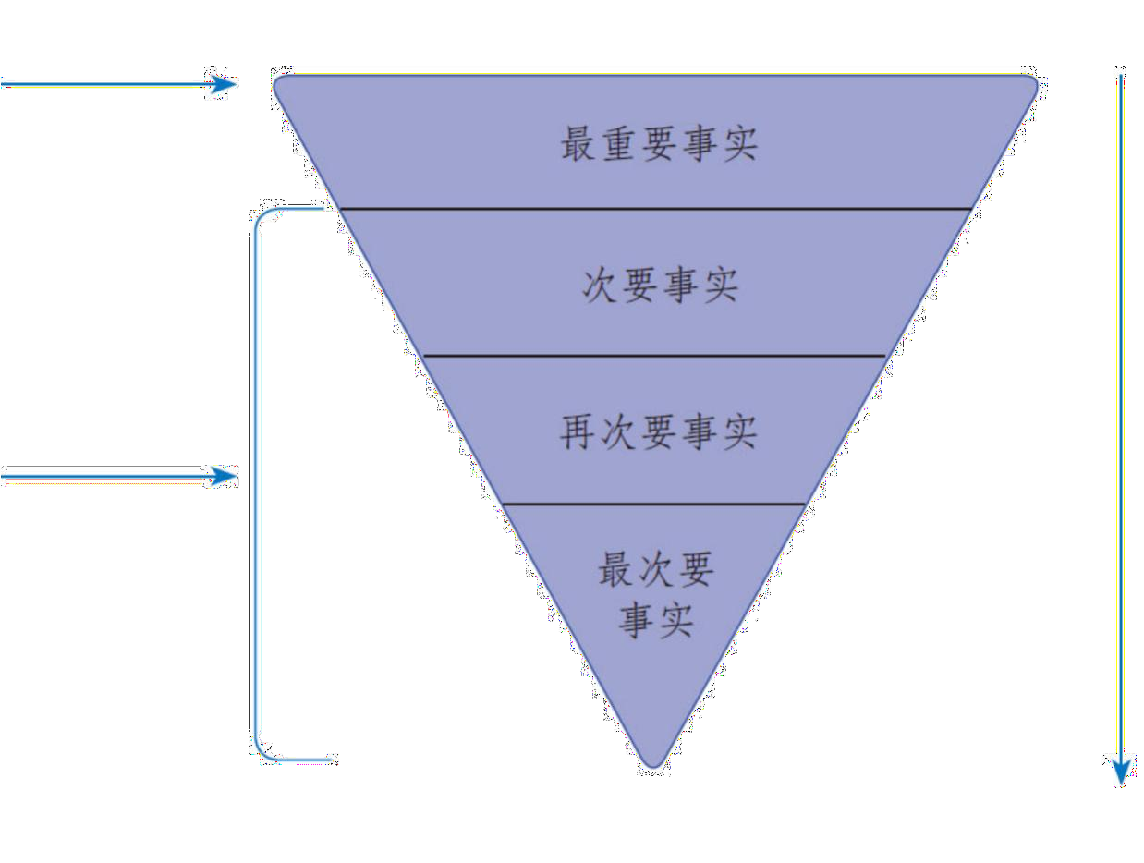
倒金字塔结构p17
按重要性递减原则安排事实
消息正文的结构通常按照重要性递减的原则安排，即所谓的 “倒金字塔结构”。其中导语部分集中讲述最重要的新闻事实；此后随文章的展开，事实的重要性逐渐减弱；如果有相关的背景材料，一般放在新闻事实的后面。
导语
主体

Slide 22
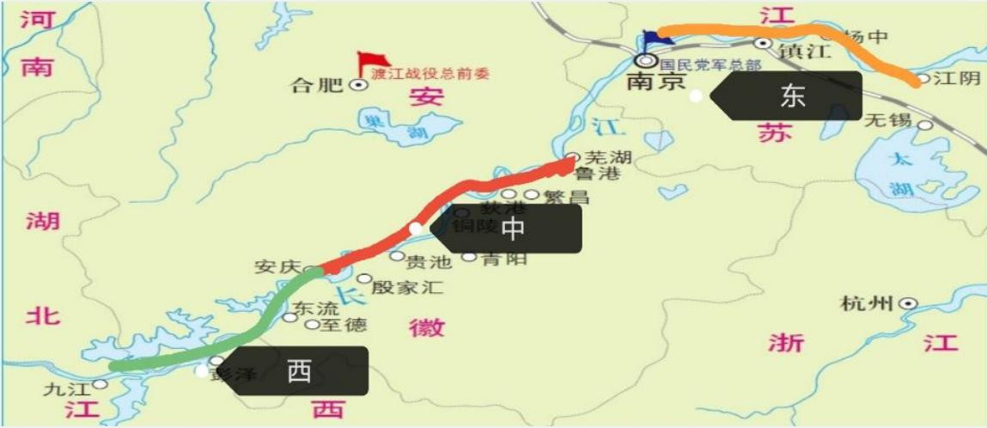
人民解放军百万大军横渡长江
主体部分：
按照中、西、东的顺序，介绍三路大军渡江在情况，正是遵循了重要性递减的原则。

Slide 23
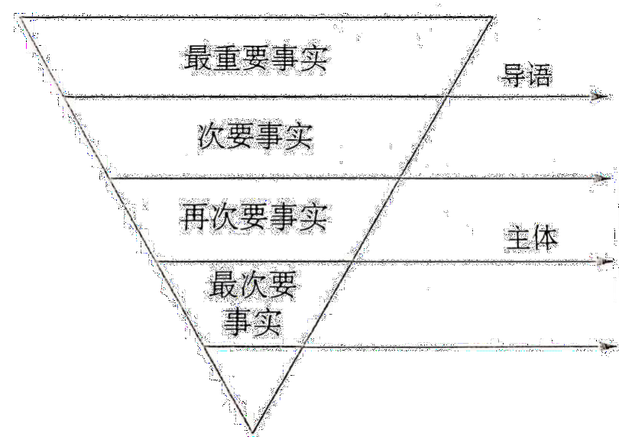
倒金字塔结构
请以《人民解放军百万大军横渡长江》为例，说说本则 消息是如何通过“倒金字塔结构”来安排正文的各种事实？
基本交代本则消息的“六要素”
中路军 首战告捷（全部渡完）
西路军 所向披靡（已渡三分之二）
东路军 不懈激战（已渡大部）

Slide 24
小试牛刀
快速阅读《首届诺贝尔奖颁发》，借助旁批，根 据下图梳理这则消息报道的各种事实。
第1段：集中交代本则消息的“六要素”
第2段：列举获奖者的国籍、姓名、
所获奖项和主要成就。
第3段：明确颁奖机构、颁奖时间和地点。
第4段：交代新闻背景。

Slide 25
作业
阅读以下消息，并按要求完成以下题目。 标题：
北京时间8月5日晚，东京奥运会乒乓球女子团体决赛，乒乓球女团迎来 “中日对决”。中国队最终以3-0战胜日本，实现该项目奥运4连冠！陈梦、 孙颖莎、王曼昱联手捍卫国球荣耀！本场比赛第一场，陈梦/王曼昱双打3:1 击败石川佳纯/平野美宇。第二场，双方的第一单打出场，中国队孙颖莎再 次迎接日本队伊藤美诚的挑战。孙颖莎先发制人，见招拆招，最终，孙颖莎 3:1战胜伊藤美诚，将大比分改写为2:0。第三场，双方的第二单打出战，王 曼昱对阵平野美宇。王曼昱很快进入状态，顶住压力，将自己的实力发挥得 淋漓尽致。最终，中国乒乓女团直落3场战胜日本女乒，赢得团体金牌！
画出本则消息的六要素并做好旁批。
用波浪线画出消息导语并拟写标题。

Slide 26
《消息二则》语言特点

Slide 27
消息特点
消息最大的特点是时效性强和真实客观。
问题一：如何真实客观地表现消息内容？ 问题二：消息的语言还需要生动形象吗？

Slide 28
新闻性
1.“西起九江（不含），东至江阴，均是人民解放军的渡江区域”中的“不含”和“均”能否去掉？
不能去掉。“不含”意为“不包括”，因九江当时尚未解放，这样写体现了消息必须真实准确的特点，不会产生歧义。“均”意为“都是”。写出了人民解放军渡江战线之长， 烘托出战绩辉煌，表达上也更准确。
限制性的词语

Slide 29
新闻性
2.下面这段话中标红的动词能否调换顺序？为什么？
我已歼灭及击溃一切抵抗之敌，占领扬州、镇江、江阴诸县 的广大地区，并控制江阴要塞，封锁长江。我军前锋，业已切断镇江、无锡段铁路线。
不能调换。“占领”的是地区，而要塞用“控制”这个动词， 十分准确地表明它不仅是被“占领”，而且被我军操纵，正因为 如此，长江才能被“封锁”，依靠要塞炮火，封锁航道；铁路线 则用“切断”，铁路线是可以“切断”的，长江水是切不断的。 所以四个动词有序精准地表明了东路军的战果。

Slide 30
文学性
1.长江风平浪静，我军万船齐发，直取对岸。
“风平浪静”是当时江面自然条件的写照，“万船齐发” 则是我军战斗场景的交代；“直取对岸”则表现人民解放军排山倒海、一往无前的战斗场景。三个四字词，共12个字， 毛泽东举重若轻地呈现了炮火隆隆、硝烟弥漫的渡江场面。

Slide 31
文学性
2.和中路军所遇敌情一样，我西路军当面之敌亦纷纷溃退， 毫无斗志，我军所遇之抵抗，甚为微弱。
“纷纷溃退，毫无斗志”形象地写出了敌军节节败退的 样子，“甚为微弱”从程度上强调敌军的不堪一击。三个四字词都反衬出我军的英勇善战、锐不可当。

